Slide 1



Registro Único de Mujeres Buscadoras (RUMB)
-Ley 2364 de 2024-

Slide 2



Ley de Mujeres Buscadoras
Ley 2364 de 2024
Instrumento pionero en América Latina para reconocer el rol de las mujeres buscadoras de víctimas de desaparición forzada, y la reivindicación de sus derechos sociales, económicos y culturales.
Garantiza la creación y puesta en marcha de un registro de mujeres buscadoras, implementación de medidas de sensibilización, garantías de derechos y atención integral para ellas y sus familiares.
Reconoce que la participación de las mujeres es esencial como constructoras de paz.
|
Art. 3: se denominarán mujeres buscadoras aquellas que, de forma individual y/o colectiva, se han
dedicado en forma continua y sustancial a la búsqueda de víctimas de desaparición forzada.

Slide 3
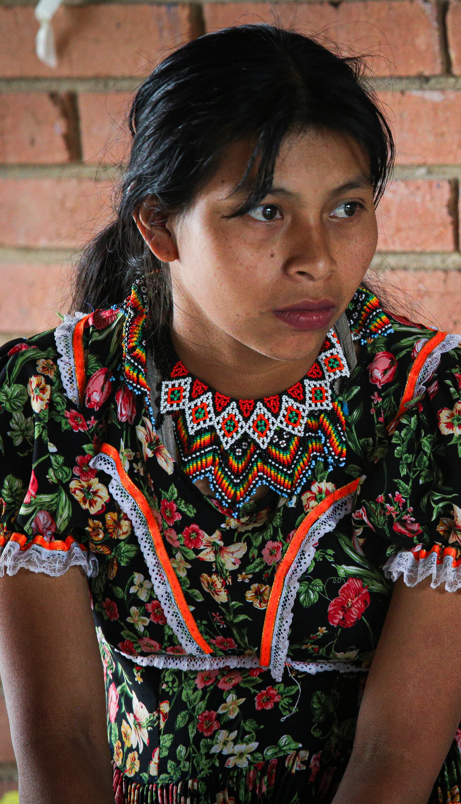
Decreto 063 de 2026
26 de enero
Adición al Sector Justicia y del Derecho para reglamentar la Ley 2364 de 2024.
Establece medidas específicas y entidades responsables.
En la sección 2 se reglamenta el Registro Único de Mujeres Buscadoras (RUMB).
Creación y administración
Proceso de acreditación
Interoperabilidad
En las siguientes secciones se reglamentan medidas de sensibilización, reconocimiento, prevención de violencias, acceso a la justicia, atención integral y participación.

Slide 4
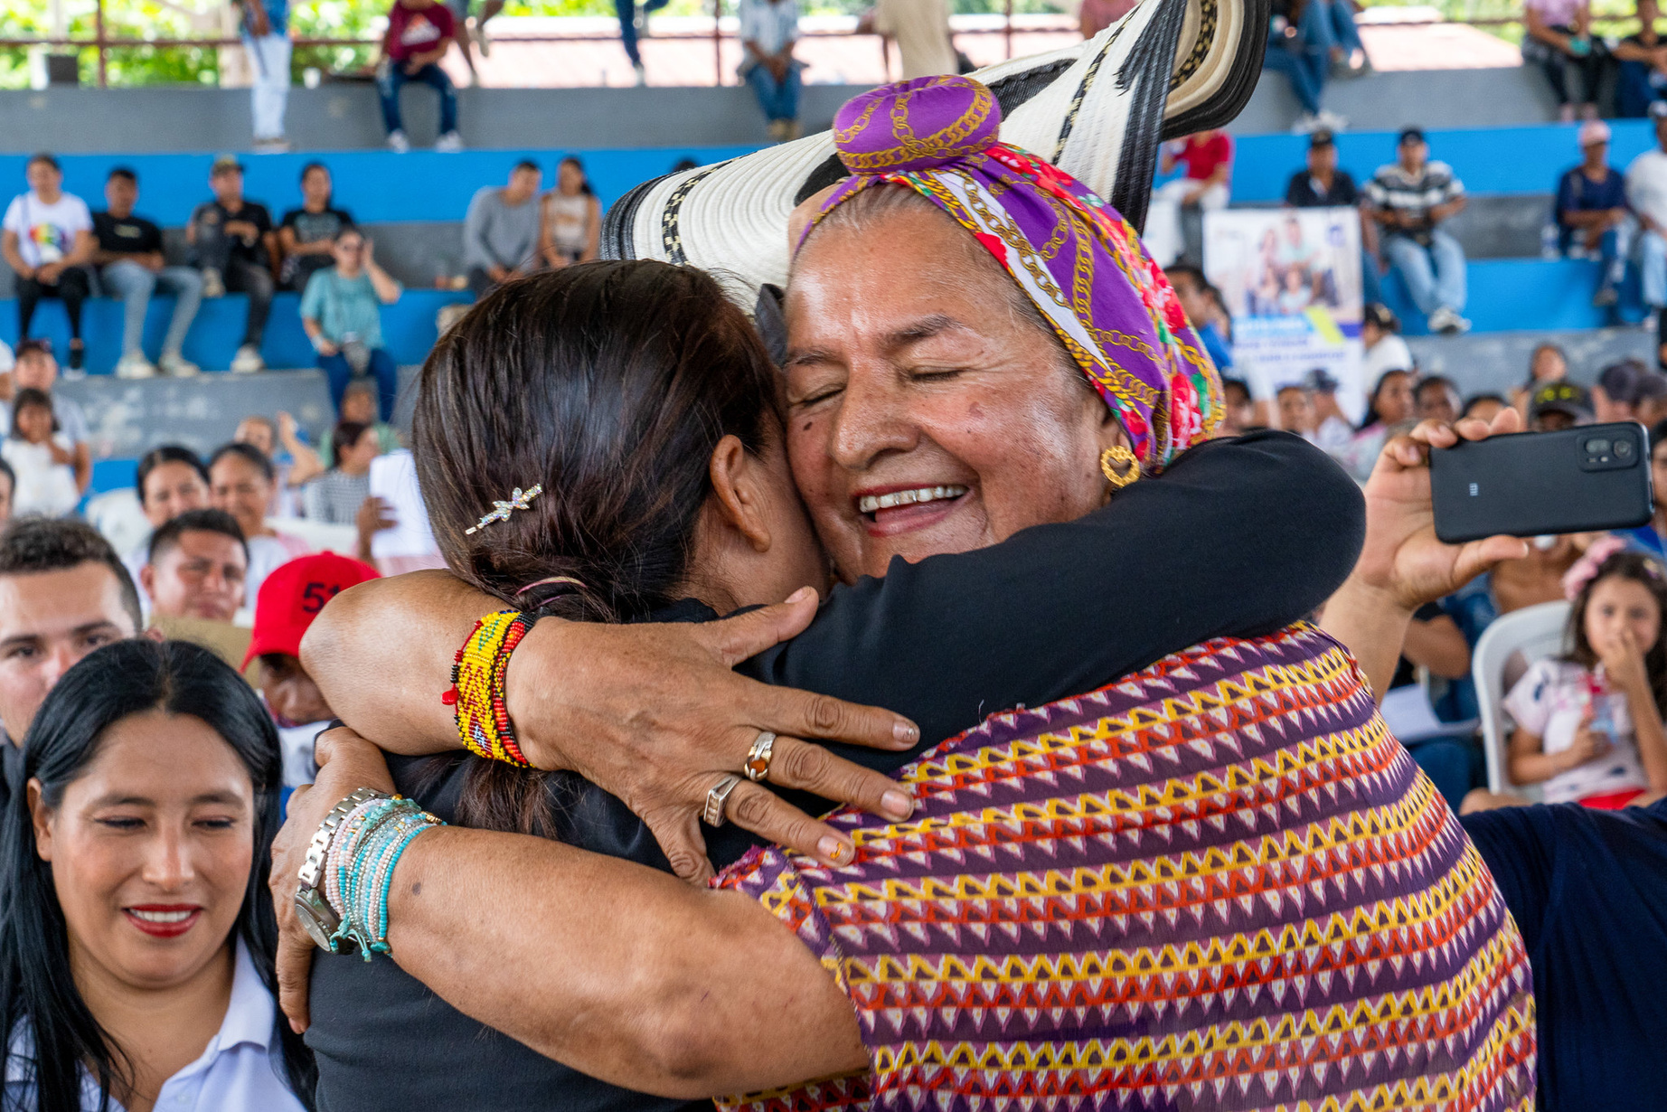
Registro Único de Mujeres Buscadoras (RUMB)
(art. 19, Ley 2364/24; Sección 2, Decreto 063/26)
Tiene como objetivo acreditar la condición de mujer buscadora para acceder a las medidas y derechos que establece la Ley.
Su inscripción es voluntaria y confidencial.
Permite al Estado identificar a las mujeres que están involucradas en la búsqueda, para garantizarles atención integral.
Facilitará el acceso a medidas especiales de protección, acompañamiento psicosocial, formación, entre otras.
Introduce una noción de quiénes son las mujeres buscadoras.
Hay un término de diez meses para su puesta en marcha (26 de noviembre de 2026).

Slide 5
Contenido mínimo del RUMB
(artículo 2.2.5.10.2.5 , Decreto 063/26)
“1. Datos de identificación y caracterización de la mujer buscadora (desde los enfoques diferenciales, y de ser el caso, se reconozca el uso de nombres identitarios y/u orientación sexual).
2. Datos de identificación de la o las personas desaparecidas (desde los enfoques diferenciales, y de ser el caso, se reconozca el uso de nombres identitarios).
3. Datos de contacto de la mujer buscadora.
4. Las labores de búsqueda que ha realizado.
5. Violencias de derechos sobrevinientes en el marco de las labores de búsqueda, afectaciones diferenciadas –incluyendo daños culturales– y aquellas basadas en el género o por prejuicio, al igual que los riesgos existentes a la hora de la acreditación.
6. Domicilio, contexto urbano o rural, y la actividad productiva o económica que desarrolla incluidas aquellas relacionadas con economías del cuidado.
7. Información sobre afectaciones a la salud física, reproductiva, emocional, mental, económica y al buen nombre de la mujer buscadora en el marco de las labores de búsqueda, incluyendo las violencias sufridas, los impactos diferenciados y los riesgos psicosociales asociados. Esta información podrá ser actualizada por las entidades competentes, conforme a los reportes institucionales y a los mecanismos de seguimiento y acompañamiento establecidos”.

Slide 6
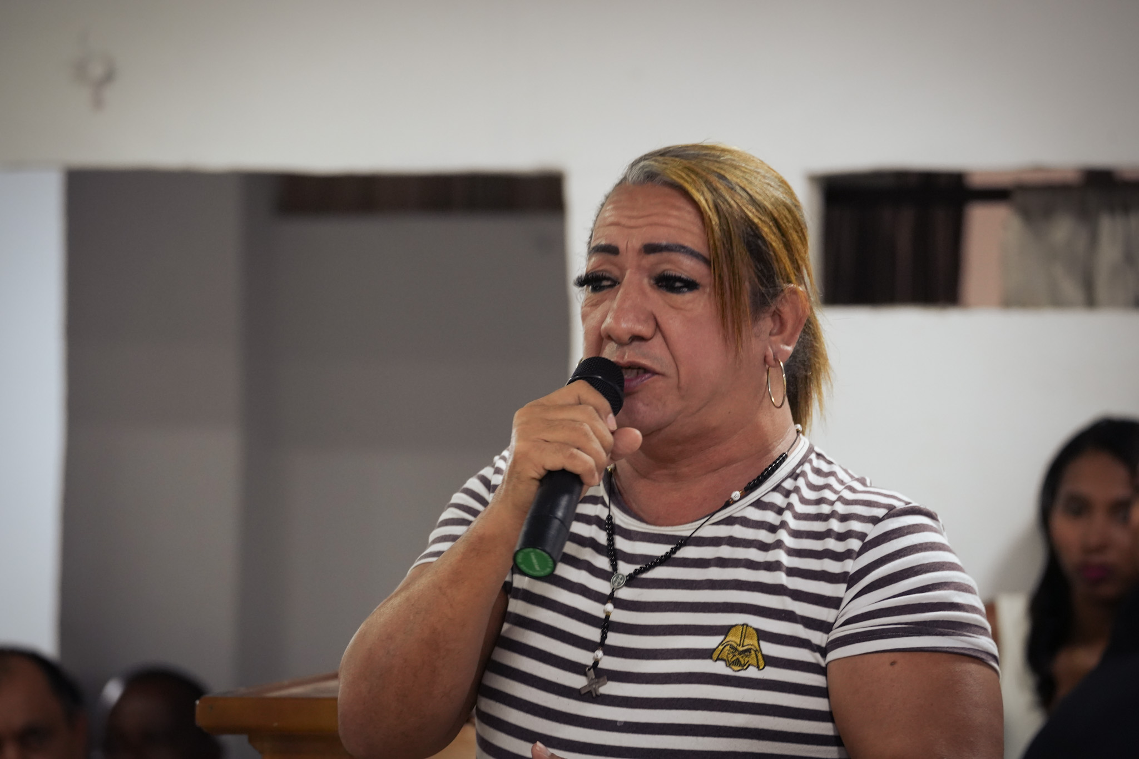
Componentes del instrumento de acreditación
Información de identificación y de contacto
Caracterización con enfoque diferencial
Estado de desaparición
Labores de búsqueda
Búsqueda continua
Violencias sobrevinientes
Afectaciones sufridas en la labor de búsqueda

Slide 7
Procedimiento de acreditación
(art. 2.2.5.10.2.7., Decreto 063/26)
La mujer buscadora debe realizar la solicitud de acreditación ante la Defensoría, las personerías o los consulados de Colombia en el exterior.
Su procedimiento será similar a la solicitud de inclusión en el RUV: físico y toma en línea; envío a la UARIV para su radicación y estudio.
La participación de las organizaciones de mujeres en la solicitud será contralada por las oficinas de la Defensoría, las personerías o los consulados.
El instrumento técnico de acreditación ya se socializó con Defensoría, FENALPER, Cancillería y Procuraduría.

Slide 8
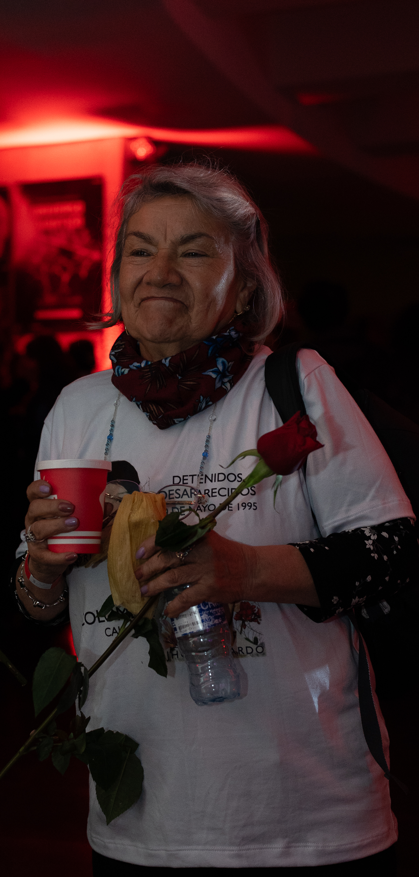






Criterios para la acreditación
(art. 2.2.5.10.2.2., Decreto 063/26)
Ser mujer en sus diversidades.
Ejercer como buscadora: búsqueda sustancial y continua.
No es necesario que exista una relación consanguínea, civil o social entre la mujer buscadora y la persona desaparecida.
Buscar o haber buscado a una o más personas desaparecidas.
Los hechos de desaparición debieron ocurrir en el marco territorial definido en el decreto.
Es necesaria la voluntad expresa de la mujer buscadora.

Slide 9
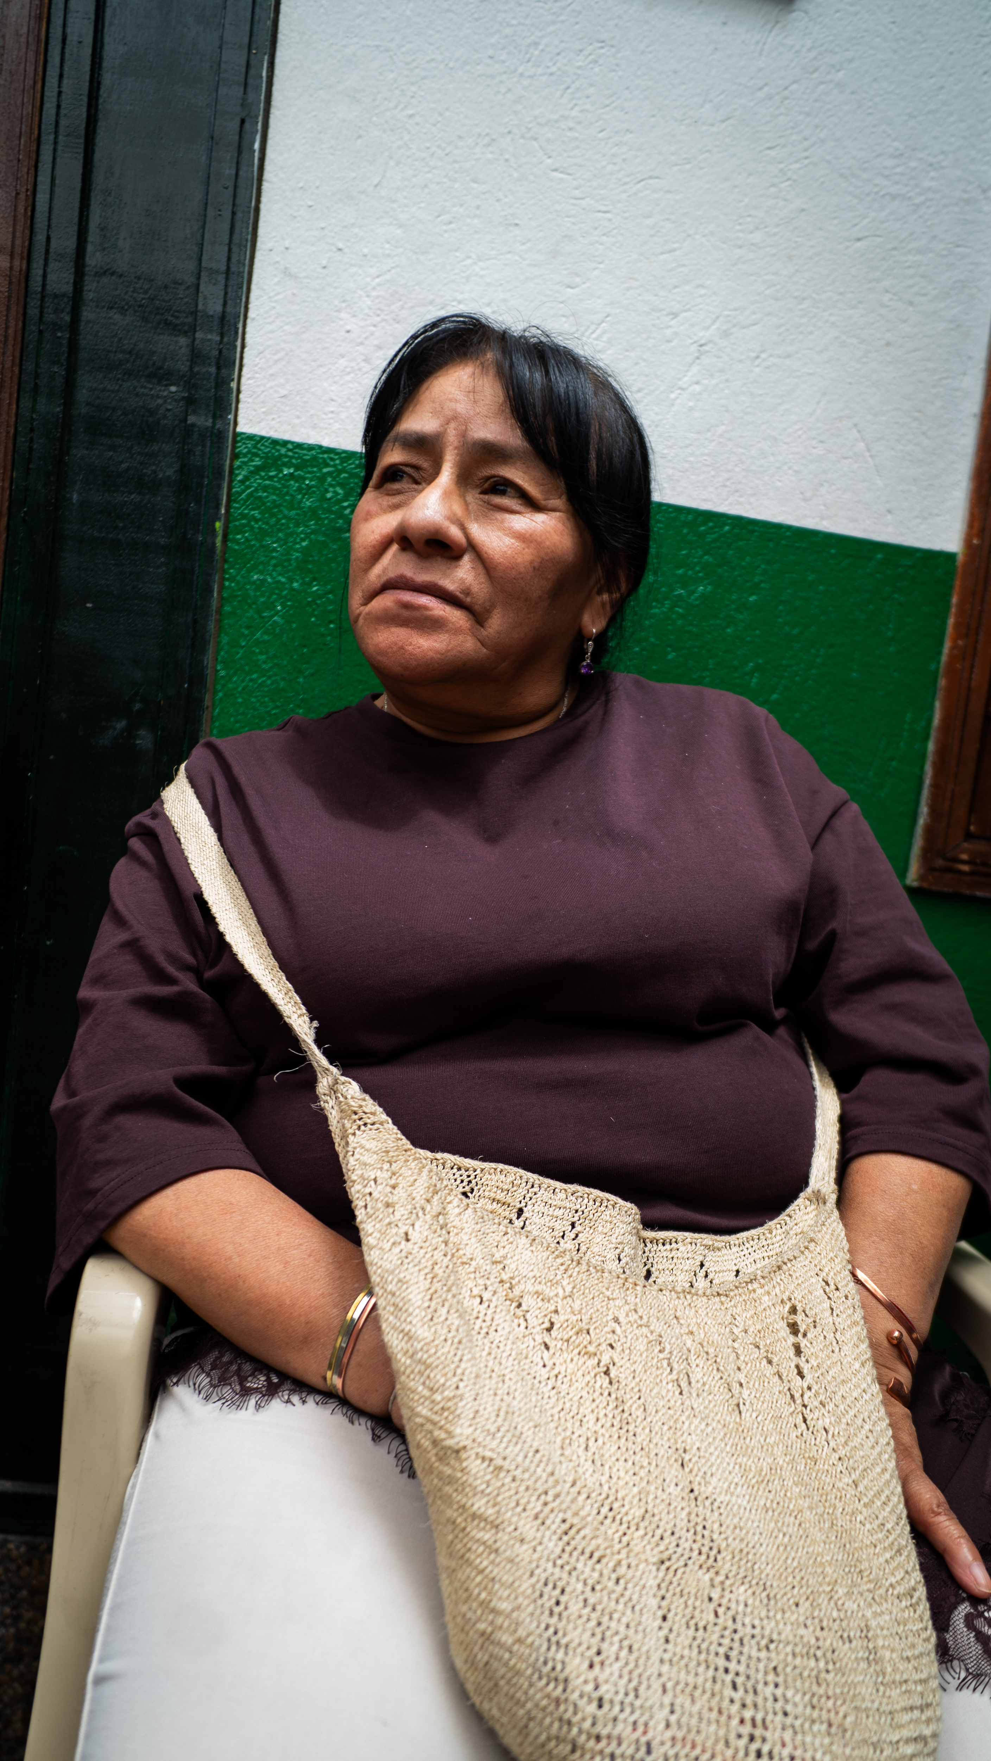
Consideraciones adicionales al procedimiento de acreditación
No será un requisito previo la inclusión en el Registro Único de Víctimas (RUV).
La acreditación en el RUMB no conlleva la inclusión en el RUV: son registros distintos, con propósitos, alcances y funciones diferenciadas.
Si una mujer sufrió hechos victimizantes en el marco del conflicto durante su labor de búsqueda, cuando realice la solicitud de acreditación en el RUMB puede declarar estos hechos en el Formato Único de Declaración para que sean reconocidos en el RUV.
El registro es individual, no se hará acreditación de organizaciones de mujeres buscadoras.

Slide 10
Gracias

